Slide 1
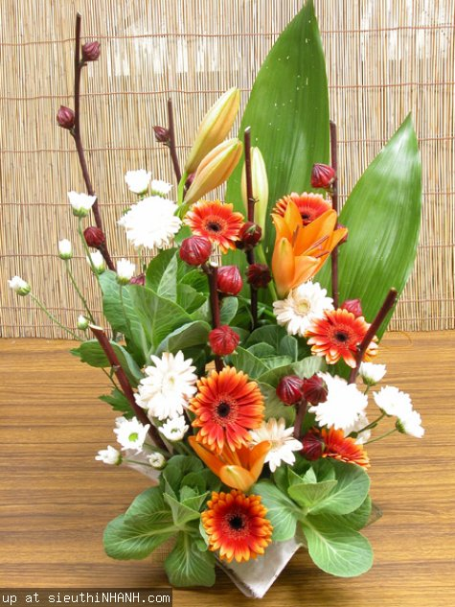
Môn: Tập đọc
LỚP :3
Năm học: 2021-2022

Slide 2
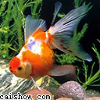
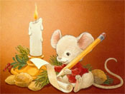
KHỞI ĐỘNG :
Trò chơi: Chọn con vật yêu thích:
Báo cáo
kết quả
tháng
thi đua
“Noi gương
chú bộ đội”
Theo em
, lớp báo cáo
kết quả
thi đua trong
tháng để
làm gì ?
Báo cáo
kết quả
tháng
thi đua
“Noi gương
chú bộ đội
Báo cáo
kết quả
tháng thi đua
“Noi gương
chú bộ đội”
Bản
báo cáo
này của ai?
Bản báo cáo
gồm những
nội dung
nào ?

Slide 3
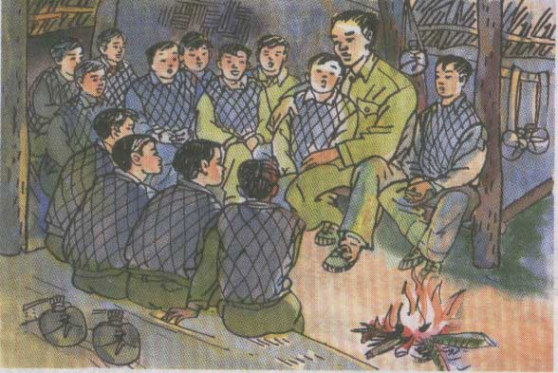
Tập đọc - kể chuyện
Ở lại với chiến khu .
.

